Slide 1

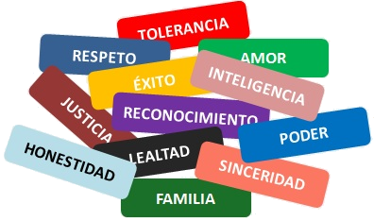

Slide 2
LA AXIOLOGIA
* Es la parte de la filosofía que estudia los valores, con objeto de formular una teoría que permita explicar la existencia y la vigencia de todo un mundo de producción humana, que tiene importancia definitiva para la vida del hombre y su desarrollo histórico social.

Slide 3
LA AXIOLOGIA
En nuestro caso, con el término valor nos referimos especialmente a cualidades especiales sólo pueden ser puestas al descubierto a través de la actividad social y cultural de la persona. Esto significa , que nuestro comportamiento diario es una especie de termómetro que muestra la clase de valores que poseemos

Slide 4

Estableció la universalidad de los valores al considerarlos como imperativos categóricos a priori, es decir, enunciados formales sobre el
“ debe ser”, independientes de la experiencia, pero que la determinan y guían la conducta valorativa. De ello se pueden derivar algunas conclusiones:

Slide 5

Los valores apelan tanto a la experiencia subjetiva ( emociones, deseos, sentimientos)
No sólo se manifiestan en la realidad concreta, sino que la dirigen hacia metas abstractas y universales ( su conocimiento involucra tanto a la deducción como a la intuición)
Son relativos al individuo y su contexto social y material pero la experiencia histórica permite la construcción de representaciones universales y categóricas del valor

Slide 6
Ramas de la Axiología
La axiología se divide, a su vez, en dos grandes ramas:
  ● Ética: en cuanto teoría de los valores morales o de lo bueno.
  ● Estética: en cuanto teoría de los valores artísticos o de lo bello.

Slide 7
TEORÍAS AXIOLÓGICAS
Lo bueno es aquello que produce placer, del mejor estado físico. La preservación de la salud del cuerpo humano se considera el fin moral por excelencia.
El alma no existe ni podrá subsistir independientemente del cuerpo porque es un conjunto de átomos ínfimos distribuidos a través de todo el organismo. La muerte es el cese de esa unión, por lo que es imposible su inmortalidad o la trasmigración. En este sentido, la teoría epicúrea mantiene bastantes semejanzas con la aristotélica.
La teoría de Epicuro:

Slide 8
TEORÍAS AXIOLÓGICAS
La Teoría Sociologista de Durkheim
La vida social no se explica por el saber individual, pues la causa motora de la vida social es la «conciencia colectiva» de manera concreta y objetiva, pues hay fuerzas colectivas «tan reales como las fuerzas cósmicas». que condicionan el modo de pensar y actuar de los individuos. Así, no hay una estructura lógica racional invariable en cada hombre, sino una derivada de la comunidad social.

Slide 9
TEORÍAS AXIOLÓGICAS
La teoría de Scheler
Los valores son captados a priori, por la vía del sentimiento, por la “intuición emocional de las esencias y no mediante un razonamiento.

Slide 10
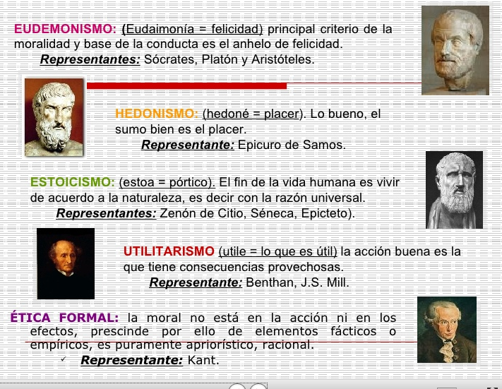

Slide 11
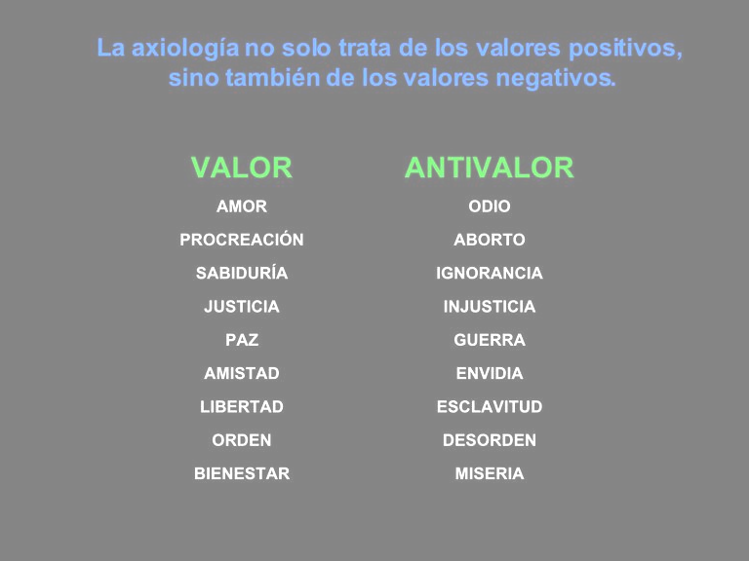


Slide 12
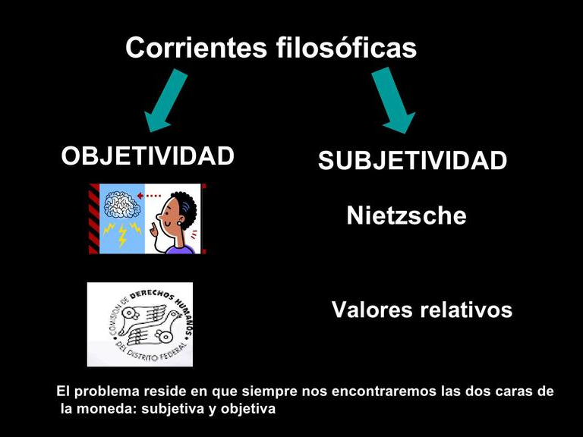

Slide 13
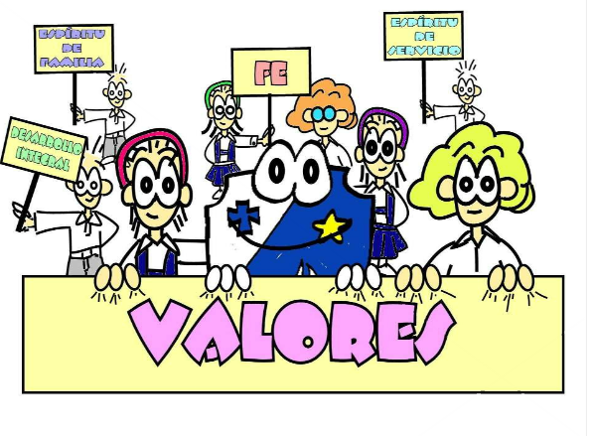

Slide 14
LA TEORIA DE LOS VALORES
Los valores están por encima de los postulados del derecho positivo o sea las normas escritas por una Ley determinada. Los valores se equiparan únicamente a los derechos humanos, de vigencia universal.
CLASES DE VALORES.- Superiores e inferiores.

Slide 15
VALORES INFERIORES:
1.-El respeto a la vida humana.- Este es el primer valor de la axiología, porque sin él no puede haber derecho, religión y convivencia entre los hombres. Atentan contra este valor los médicos que desatienden a sus pacientes o que por ignorancia o por negligencia se equivocan en él diagnóstico y terapéutica, ocasionádoles la muerte. Los padres que abandonan a sus hijos o los maltratan , causándoles su deceso

Slide 16
2.-La integridad personal.-
Es el segundo valor fundamental. Todo hombre está obligado a respetar no solamente la vida , sino también la integridad física de la personas . Están en contra de este valor : causar heridas, contagiar enfermedades intencionalmente o por falta de previsión , las mutilaciones en el organismo, por intervenciones quirúrgicas innecesarias , los lavados cerebrales por medio de drogas, la tortura y todo tipo de agresiones que vayan en detrimento de la integridad personal

Slide 17
3, A la propiedad personal.-
Derecho inalienable en todos los regímenes tanto socialistas como de economía del mercado. La sociedad de la convivencia ordenada, pacífica y venturosa impone el respeto irrestricto de la propiedad, personal ,familiar y social. Están en contra de este valor el abuso de parte de los patronos cuando no pagan justa y oportunamente el trabajo a sus asalariados. El hombre valorizado respeta celosamente la propiedad ajena no por temor a sanción legal sino por un imperativo de su propia conciencia valorizada

Slide 18
4.- A la libertad.-
El ser humano tiene derecho a realizarse en la plenitud de sus valores , ya sea en la ciencia, el arte, los deportes, el matrimonio y en todas las actividades que predisponen al hombre a su superación

Slide 19
Los valores Superiores,
No son obligatorios sino de producto espontáneo y libre de nuestra conciencia. Por esta razón, el carácter de libertad implícito en la profesión de los valores como el amor, la amistad, la simpatía, etc. Distingue a la persona lo hace íntegro y goza de un pleno dominio de sus actos.

Slide 20
Los valores Superiores,
Confiere la persona que los profesa una gran distinción , un profundo respeto y un inmenso permanente e incontrovertido poder de sugestión y de dominio. Quién sea capaz de profesar un grande y sincero amor habrá encontrado, como lo afirma Martin Buber, el camino hacia el infinito. Quién sienta una verdadera amistad embellece su vida y dignifica su persona

Slide 21

Una vez que Aristóteles dejó establecido que todos los hombres se proponen alcanzar la felicidad , se dedicó a investigar en que consiste ésta, para lo cual examinó todas las opiniones emitidas por los pensadores que le precedieron .
.

Slide 22
Partió de la tesis de que el bien y la felicidad son concebidos por los hombres a imagen del género de vida a que cada cual le es propio. La multitud y los más vulgares ponen el bien supremo en el placer, y por esto aman la vida voluptuosa. El placer causa deleite corporal por medio de la percepción sensorial, y no es bien perfecto del hombre si se le compara con los bienes del alma

Slide 23

La felicidad es el bien más final que puede existir; aquello que es apetecible siempre por si y jamás por otra cosa. La felicidad es algo autosuficiente porque el bien final debe bastarse a si mismo. La felicidad es la actividad de la parte mejor del hombre, la que posee la razón y que piensa. Es la actividad y obrar del alma en consorcio con el principio racional. La felicidad debe ser una actividad virtuosa, habitual “ pues asi como una golondrina no hace el verano, ni tampoco un dia de sol, de la misma suerte ni un dia ni un corto tiempo hacen a nadie bienaventurado y feliz

Slide 24
LA ALEGRIA Y FELICIDAD
  Se puede atribuir de que la ALEGRIA es el fin de la educación alcanzable en el tiempo y al mismo tiempo medio y camino para llegar a la FELICIDAD se halla más allá de la existencia temporal.
    Por otro lado queda establecido que LA ALEGRIA Y LA FELICIDAD son aspiraciones universales , que se hallan en la base de toda motivación humana.
    LA FELICIDAD.- no se puede alcanzar de una manera absoluta , no acaba con la aspiración a unirse al bien en la medida es que esto sea posible

Slide 25
En conclusión,
La felicidad consiste en la actividad de la inteligencia según la virtud que le es propia. Como dice Aristóteles es ante todo un hombre realista, presupone que para que un individuo pueda dedicarse a la actividad contemplativa debe disponer de bienes exteriores que le permitan satisfacer sus propias necesidades , por ejemplo, un hombre que viva en la miseria jamás podrá tenerse feliz

Slide 26
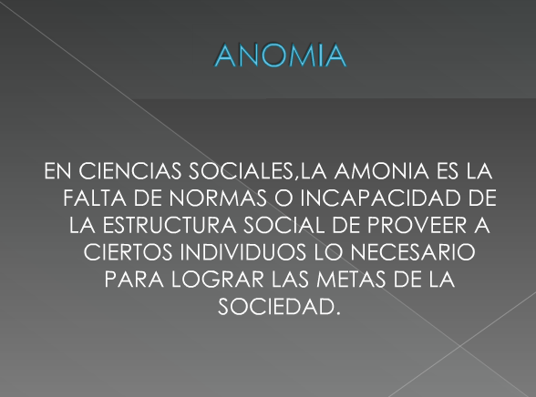
ANOMIA

Slide 27
LEALTAD
Sentimiento de fidelidad, franqueza, nobleza, honradez, sinceridad y rectitud hacia las personas u organizaciones con las que tenemos algún grado de afinidad o dependencia. La lealtad hacia los demás implica cierto grado de compromiso que nos impele a hacer por ellos todo el bien posible y nos impide abandonarlos en momentos difíciles. Hacia uno mismo, la lealtad significa ser fieles a nuestros principios y convicciones, no dejándonos sobornar por ningún motivo. Hacia la institución/organización, este valor alude a la capacidad de anteponer sus objetivos a nuestros intereses personales o grupales, demostrando por ella un sentimiento especial de pertenencia que nos impele a procurar su desarrollo y a defenderla en circunstancias difíciles.

Slide 28
DISCIPLINA
Capacidad de actuar ordenada y tenazmente con el fin de obtener un bien. En el ámbito académico, actuar disciplinadamente puede significar:
  a) Observar una conducta intachable tanto en público como en privado en acatamiento a disposiciones y normas emanadas de la autoridad competente,
  b) Aprovechar al máximo el tiempo y los recursos disponibles para cumplir a cabalidad los deberes, tareas o misiones inherentes al cargo desempeñado o a la condición de estudiante.

Slide 29
LA HONESTIDAD
Es una cualidad humana que consiste en comportarse y expresarse con coherencia, de acuerdo con los valores de verdad y justicia y con los rectos principios que definen una buena conducta. Ser honesto significa ser franco, abierto y actuar en todo momento y circunstancia con rectitud, sinceridad, transparencia y legalidad. Aspectos que dentro de una institución se complementan con la honradez asumida con ella en función de su misión, objetivos y valores. Para que una persona sea honesta se requiere que todos sus actos sean íntegros, diáfanos, claros, es decir, libres de cualquier sesgo que pueda poner en juicio su actuación.

Slide 30
EXCELENCIA
Es un valor que alude al estado de máxima plenitud en el logro de un objetivo (trabajo, tarea, misión), que se alcanza cuando los indicadores distintivos de un asunto u objeto superan significativamente los estándares de calidad establecidos. La excelencia puede y debe llegar a convertirse en una doctrina que todos los miembros de una organización deben practicar. Es lo que ha sucedido en la UBA donde este valor ha llegado a convertirse en lema y norte de acción, pues expresa el sentir de toda la organización en cuanto a lo más selecto y destacado de su actuación y encarna la voluntad de seguir lográndolo.

Slide 31
RESPONSABILIDAD
La responsabilidad alude a la obligación de cumplir con los deberes y responder por los propios actos. Significa asumir y aceptar las consecuencias que pueden generar nuestras acciones u omisiones y estar dispuestos a aceptarlas reflexionando antes de tomar cualquier decisión que nos afecte personal o socialmente. Dentro de una organización la responsabilidad alude a la toma de conciencia de sus integrantes sobre la importancia de cada uno, sea cual sea el rol o posición jerárquica que desempeña, en que el logro de los objetivos y la calidad del producto alcanzado es competencia de todos.

Slide 32
COMPETENCIA
Evidencia objetiva, definible y mensurable del conocimiento y dominio que se tiene de determinados saberes-haceres, en la que se muestra el grado de habilidades y destrezas para llevar acabo todo tipo de actuaciones con eficacia. Implica un dominio y aplicación tanto consciente como efectiva del conocimiento significativo que se tiene de una materia o asunto, lo cual se produce con habilidad, destreza, pericia y hasta con maestría, y sólo se pone de manifiesto en el ejercicio de la actividad práctica correspondiente. Es, pues, un saber hacer las cosas bien con conocimiento, propiedad y eficacia, lo cual, en una organización redunda en el cabal cumplimiento de los objetivos trazados si las personas que en ella laboran demuestran el dominio de competencias cognoscitivas, comunicativas, socio-afectivas, metodológicas, técnicas, teóricas, prácticas y otras.

Slide 33
SOLIDARIDAD
La solidaridad es uno de los valores humanos por excelencia, del que se espera cuando otra persona requiere de nuestros buenos sentimientos para salir adelante. La solidaridad se define como la colaboración mutua entre la personas, como aquel sentimiento que mantiene a las personas unidas en todo momento, sobre todo cuando se vivencian experiencias difíciles de las que no resulta fácil salir. Es una virtud que permite al ser humano mantenerse en su naturaleza de ser social y ello explica que tal virtud se comporte como la base de muchos otros valores humanos, o incluso, de nuestras relaciones sociales más valiosas, como el amor y la amistad. Ella nos permite sentirnos unidos a otras personas en una relación que involucra sentimientos necesarios para mantener el funcionamiento social normal. Nos insta además a desarrollar sentimientos como los de lealtad, compromiso y pertenencia a cierta nación, grupo u organización, manteniendo a sus miembros unidos por un mismo motivo o para lograr una misma meta.

Slide 34
RESPETO
Es el valor fundamental necesario para la convivencia social, en el entendido de que debemos tratar a los demás con la misma consideración con que nos gustaría ser tratados. Ello implica el respeto a uno mismo y al otro en función de nuestro ser como personas. En las organizaciones el respeto ostenta una doble dimensión: la horizontal, que se refiere al tratamiento respetuoso entre sus miembros, promoviendo actitudes de amor y comprensión hacia todos sin distinción, y la vertical, que guarda relación con el respeto a la jerarquía de quienes ostentan cargos de responsabilidad gerencial. En este último sentido, respeto significa aceptación, colaboración y apoyo a su gestión en función del pleno desarrollo institucional.

Slide 35
TOLERANCIA
Es la aceptación voluntaria que se tiene a las ideas, creencias y actitudes de los demás cuando son diferentes o contrarias a las propias. Se define también como el respeto a todo aquello que representa visiones o valores opuestos a los nuestros, o como la capacidad de escuchar y aceptar a los demás, comprendiendo el valor de las distintas formas de entender la vida.
Este valor es también fundamental para la convivencia diaria, pues resalta la actitud hacia los pensamientos y acciones de otras personas, admitiendo la manera de pensar o de obrar de otros y poniéndonos en su lugar para comprenderlos en su justa dimensión. En el seno de las organizaciones ser tolerantes significa ser amplios y comprensivos hacia las miles de formas que los seres humanos tenemos de expresar nuestras limitaciones y capacidades.

Slide 36
TRABAJO
El trabajo puede definirse como una actividad intencional, regular y sistemática, que se lleva a cabo para hacer o producir algo que satisfaga una necesidad, genere algún uso, sea de cierta utilidad y produzca un determinado beneficio personal, colectivo o social.
El trabajo adquiere el rango de valor cuando es considerado como algo más que la actividad que efectuamos para ganarnos la vida y se asume como responsabilidad ante exigencias comunes o extraordinarias de la familia, la institución y el país que exigen más que un cumplimiento externo, el compromiso de realizar las cosas con el sello de la eficacia y la excelencia.
El desarrollo de una organización depende del grado de responsabilidad que cada miembro asuma frente a la tarea que su cargo o condición exija. De ahí la importancia de este valor en la vida institucional.

Slide 37
EQUIDAD
Este valor, derivado del principio universal de justicia, es un valor de incalculable significación para la UBA en el contexto histórico que vive actualmente la sociedad venezolana. La justicia social y la igualdad serán entonces los valores que van a definir la nueva ética. Por ello, necesitamos asumir en la teoría y en praxis las duras tareas que implica la ruptura con viejos esquemas reproductores de desigualdad, de exclusión, de miseria, de violencia, de deterioro progresivo del planeta, así como la construcción de la nueva sociedad donde la economía, la salud, la educación, la cultura y la ciencia, entre otros bienes sociales, se conviertan en derechos irrenunciables de cada venezolano.

Slide 38
DIGNIDAD
La dignidad humana es el valor ético más primario y de ella se sigue la primera actitud ética de toda persona: “soy digno porque soy humano y por ello merezco respeto de los demás al igual que los otros merecen el mío”. Esa “diferencialidad” individual afirma la propia dignidad de la persona y motiva la responsabilidad de cualquier conducta asumida en la vida; por ello, la dignidad refuerza la personalidad y fomenta la sensación de plenitud y satisfacción. El ser humano posee dignidad por sí mismo, ésta no viene dada por factores externos, se tiene desde el mismo instante de la concepción y es inalienable. Esas categorías axiológicas deben aplicarse por igual a cada pueblo.

Slide 39
COMPROMISO
Al lado de los valores de equidad y dignidad, este valor se inscribe en el contexto del desafío de la universidad venezolana como espacio de vida, creación, ruptura y superación de viejas estructuras elitescas, promoviendo una pedagogía emancipadora, creadora de conciencia social, memoria histórica e identidad cultural. Nuestro compromiso, como parte de un proyecto de Estado, es con toda la nación venezolana, como universidad de vanguardia, como referencia moral, espiritual, científica, tecnológica, filosófica y político-ideológica en la formación integral de nuestros estudiantes, futuros protagonistas de los cambios de nuestra sociedad .

Slide 40
INNOVACIÓN
Realización de algo a partir de otro algo afín ya conocido o establecido, con evidente valor agregado. Consta de dos grandes partes: el valor agregado asociado a la idea implícita de invención y el relacionado con la realización de la ejecución material efectiva. Se le considera también como un proceso generador de modificaciones de alto contenido creativo, sea de naturaleza material o intelectual.
La innovación en la UBA conduce a la excelencia educativa en los procesos instruccionales, investigativos y tecnológicos. Por ello, parte de lo ya conocido y establecido, siempre con la intención de adecuarlo, adaptarlo, mejorarlo, perfeccionarlo, o transformarlo si fuere necesario el caso. La innovación, el ingenio, la creatividad y el descubrimiento siempre aparecen muy intervinculados.

